Slide 1
XML - описание технологии
Основные сведения
Стандарты XML
Работа с XML в .NET. Чтение и запись в XML-файлы. Редактирование XML-файлов

Slide 2
Основные сведения об XML
XML (Extensible Markup Language) – это язык разметки документов, позволяющий структурировать информацию разного типа, используя для этого произвольный набор инструкций.
XML-файл – это текстовый файл.

Slide 3
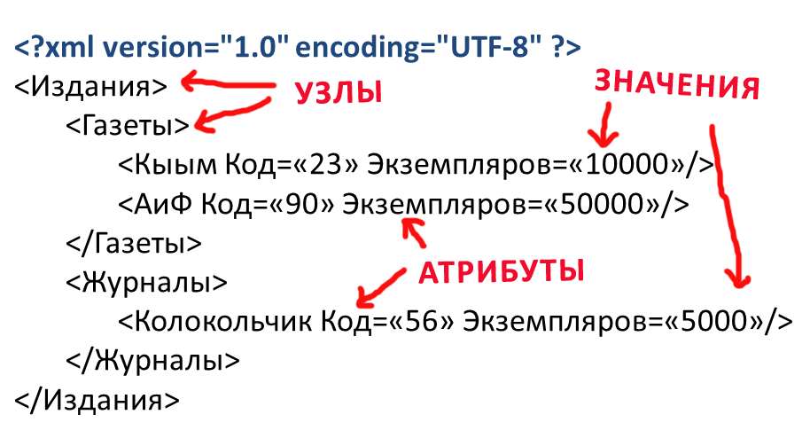
Основные сведения об XML
Пример XML-файла:

Slide 4
Основные сведения об XML
Использование XML
Роль универсального формата для обмена информацией;
Базовый стандарт для нового языка описания ресурсов RDF;
Дополнение к HTML для распространения в Web “нестандартной” информации (XHTML);
Промежуточный формат данных в трехзвенных системах (приложение -> СУБД).
Стилевые таблицы (XSL) обеспечивают независимость отображения XML- документов от устройства вывода.

Slide 5
Основные сведения об XML
DTD – стандартный способ описания грамматики XML (список допустимых элементов, их возможное содержимое и атрибуты ит.д.).
<!--DOCTYPE log SYSTEM "log.dtd"-->
Верифицирующий XML-анализатор при обработке документа будет сверять порядок определения элементов и их атрибутов с тем, что указано в DTD-нотациях.

Slide 6
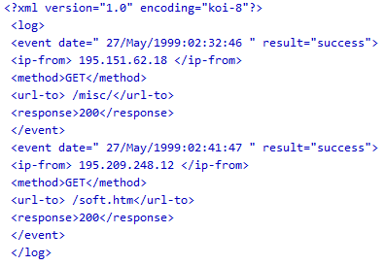
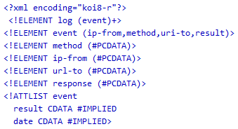
Основные сведения об XML

Slide 7
Стандарты XML
XSLT
XSLT предназначен для преобразования XML-документов в форму представления традиционного браузера или для обработки XML-файлов с помощью скриптов.

Slide 8
Стандарты XML
Для работы с XML применяются XML-парсеры:
Simple API for XML (SAX)
Document Object Model (DOM).
SAX – основан на курсорах и событиях, возникающих при проходе по узлам XML документа. Нетребователен к ресурсам.
DOM – полностью загружает документ в память и представляет его в виде дерева, поэтому можно произвольно перемещаться по XML-документу. Требует много памяти.

Slide 9
Стандарты XML
XAPI
В спецификации «Интерфейс прикладного программирования баз данных XML» (XML Database API (XAPI))описывается нейтральный по отношению к поставщику и языку интерфейс прикладного программирования для баз данных XML.

Slide 10
Стандарты XML
SQL/XML
SQL/XML охватывает следующие документы:
Спецификации для представления данных SQL (в особенности строк и таблиц строк, а также выборок и результатов выполнения запросов) в виде XML и, наоборот.
Спецификации, связанные с преобразованием схем SQL в схемы XML и, наоборот.
Спецификации для представления операций SQL (вставить, обновить, удалить).
Спецификации для передачи сообщений для XML при использовании с SQL.

Slide 11
Стандарты XML
Другие стандарты XML
CSS – каскадные таблицы стилей.
XForms – Web-формы для обработки данных XML.
SOAP – протокол, предназначенный для использования XML для передачи сообщений.
WSDL – язык описания Web-сервисов.
XQuery – язык запросов XML.
XUpdate – предназначен для работы с регулярными XML-документами, а также с XML-документами в совокупностях баз данных и даже с виртуальными моделями данных XML.

Slide 12
Работа с XML в .NET
Сборка System.Xml.dll
XmlTextReader – класс для чтения из файла XML-элементов.
Перегрузки:
XmlTextReader reader = new XmlTextReader();
XmlTextReader reader = new XmlTextReader(fileName);

Slide 13
Работа с XML в .NET
Чтение XML из файла
Пример:
XmlTextReader reader = new XmlTextReader («fl.xml»);
while (reader.Read()) //пока считывает элементы
{
// выводим название элемента
MessageBox.Show(reader.Name);
}

Slide 14
Работа с XML в .NET
Метод Read() последовательно перемещается по XML-файлу. При достижении конца файла возвращает FALSE.
Свойства класса:
NodeType – тип элемента
Name – имя элемента
Value – значение (текст) элемента

Slide 15
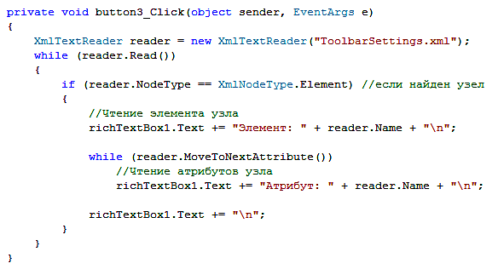
Работа с XML в .NET

Slide 16
Работа с XML в .NET
Метод MovetoNextAttribute() последовательно перемещается по всем атрибутам узла.
Свойство HasAttributes – используется для проверки наличия атрибутов. Возвращает true либо false.

Slide 17
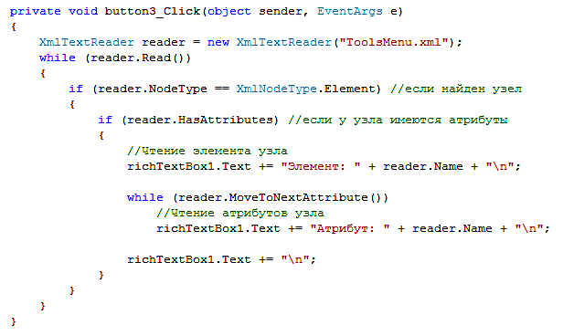
Работа с XML в .NET

Slide 18
Работа с XML в .NET
Создание XML-документов
XmlTextWriter – класс для создания XML-документов.
XmlTextWriter writer = new XmlTextWriter(имя файла, кодировка)
WriteStartDocument() – записывает строку с объявлением версии XML и указанной кодировкой.
WriteEndDocument() – закрывает все открытые теги и атрибуты
Функции WriteStartElement(название узла) и WriteEndElement() записывают начало и конец узла
Функция WriteAttributeString(название атрибута, значение атрибута) – записываем атрибут узла
WriteElementString() – создает элемент, содержащий одно текстовое значение, например <Дата>01.05.04</Дата>

Slide 19
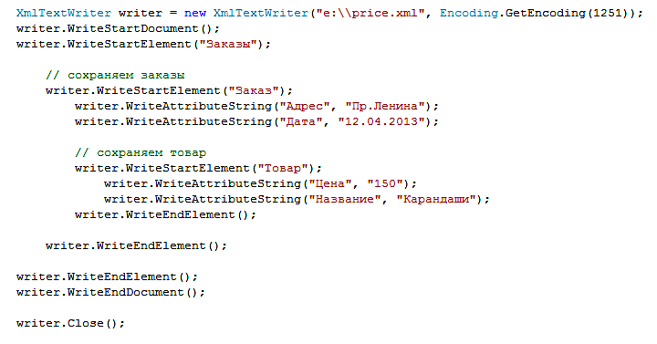
Работа с XML в .NET

Slide 20
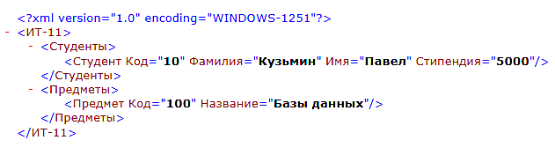
Работа с XML в .NET
Задача 1
Имеется общая база данных ИМИ. Требуется сформировать XML-файл из данных по группе для загрузки в эту базу данных.
Файл должен содержать сведения:
о студентах: код, фамилия, имя, размер стипендии;
об изучаемых предметах: код, название предмета.

Slide 21
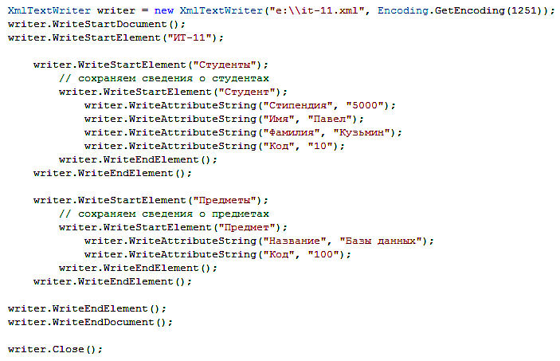
Работа с XML в .NET

Slide 22
Работа с XML в .NET
Редактирование XML-файлов
XmlDocument – класс для загрузки XML-документ в память для того, чтобы изменить атрибуты узлов, добавить или удалить новые элементы.
XmlDocument document = new XmlDocument();
Load(FlName) – загружает XML-документ
XmlNode – узел в дереве класса XmlDocument
DocumentElement – корневой документ
ChildNodes – все потомки узла
Save(FlName) – сохраняет файл

Slide 23
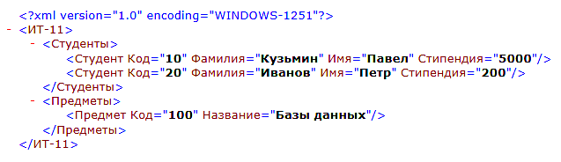
Работа с XML в .NET
Задача 2
Добавить к созданному файлу сведения о другом студенте.

Slide 24
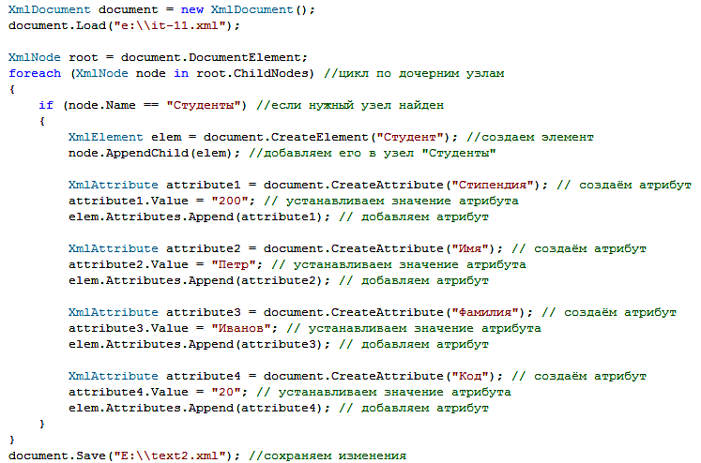
Работа с XML в .NET

Slide 25
Лабораторная работа 13
Создайте приложение для работы с
XML-файлами, которое должно содержать три метода:
Создание XML-файла.
Добавление сведений в уже существующий XML-файл.
Вывод данных из выбранного XML-файла.

